Slide 1
O życiu pszczoły
Autor: marta stępień

Slide 2
Jak zbudowana jest pszczoła?

Slide 3
Jak zbudowana jest pszczoła?

Slide 4
Jak zbudowana jest pszczoła?

Slide 5
Hierarchia pszczół

Slide 6
Hierarchia pszczół - królowa
Królowa – jej zadaniem jest rozród pszczół. Potrafi złożyć od 1500 do 3000 jajeczek dziennie. Jej ciało wydziela feromon, dzięki któremu tylko ona może zarządzać rojem.

Slide 7
Hierarchia pszczół - robotnica

Slide 8
Hierarchia pszczół - robotnica
Robotnica – musi przejść kilka etapów zanim będzie mogła wylecieć z ula.
I – zaraz po wygryzieniu („urodzeniu”) czyszczenie całej komórki, a następnie ula.
II – opieka i karmienie nowonarodzonych pszczół
Po przejściu powyższych etapów każda z robotnic pełni inną funkcję np. zbiór pyłku (każda robotnica odpowiada za inny obszar zbiorów), wytwarzanie pokarmu dla pozostałych członków roju, wytwarzanie kitu, miodu itp.,
Po ukończeniu 3 tygodni u robotnic wytwarza się gruczoł jadowy, dzięki któremu mogą pełnić funkcję strażniczki.
W sezonie (marzec-sierpień) robotnica przeżywa do 30 dni, umiera podczas ostatniego lotu i nie wraca do ula.
Pszczoła, która urodzi się w sierpniu przeżywa do maja przyszłego roku.

Slide 9
Hierarchia pszczół - truteń
Truteń służy wyłącznie reprodukcji. Jest bezużyteczny w oczach robotnic, gdyż muszą go karmić, ponieważ jest nieporadny.

Slide 10
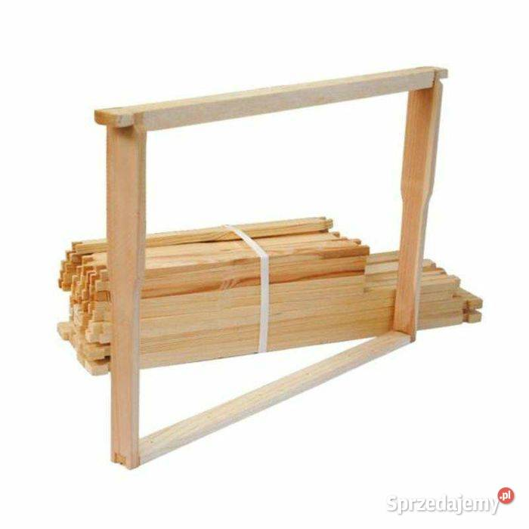
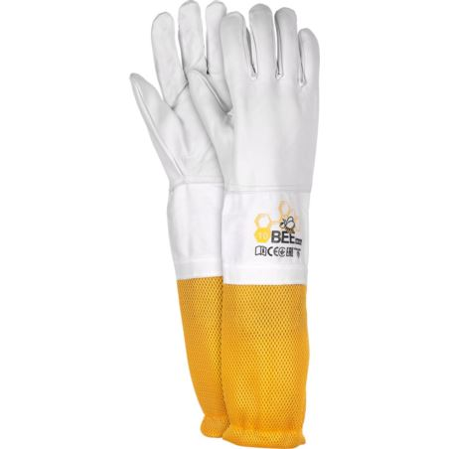
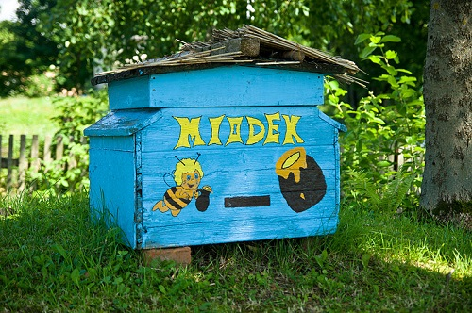
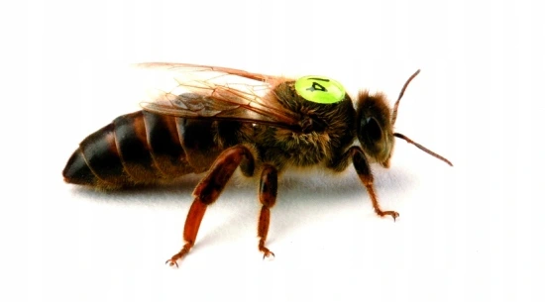
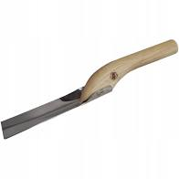
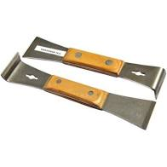
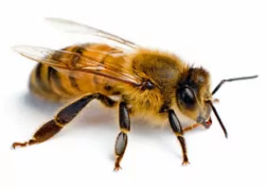
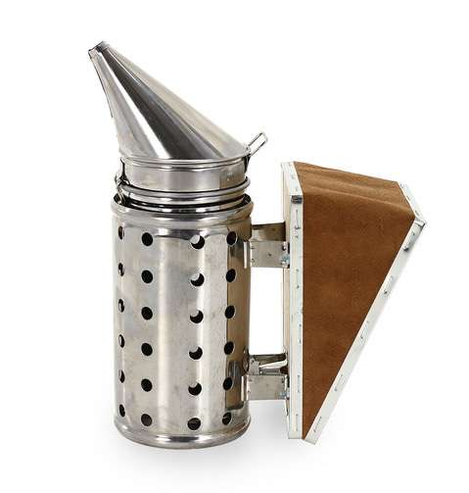
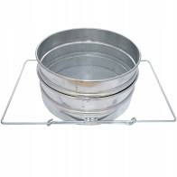
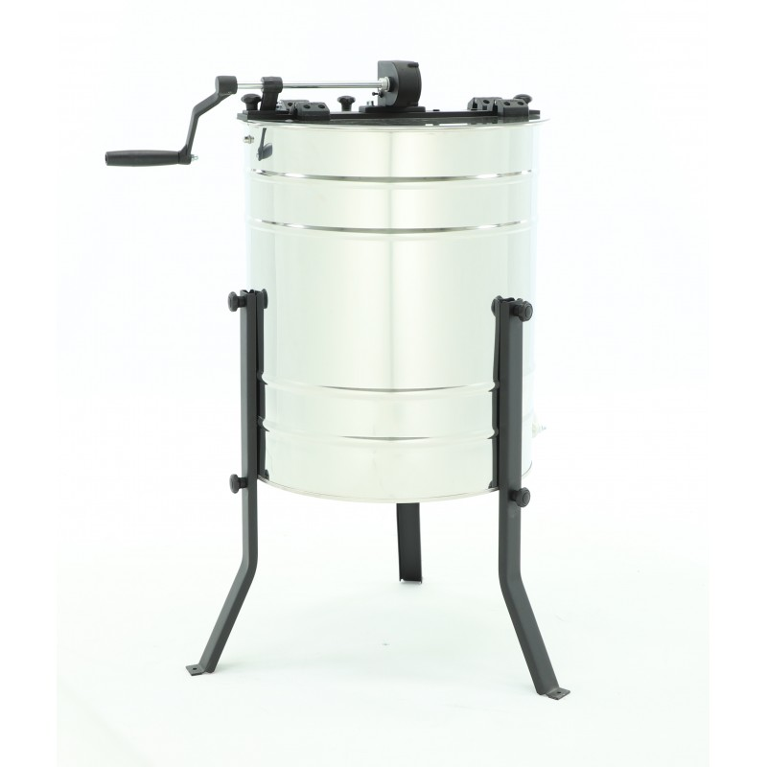
pasieka
Ramki do ula
ule
Rękawice ochronne
matka
kombinezon
Łopatka do miodu
Co jest potrzebne do założenia pasieki?
dłuto
dymiarka
Sito do miodu
pszczoły
miodarka

Slide 11
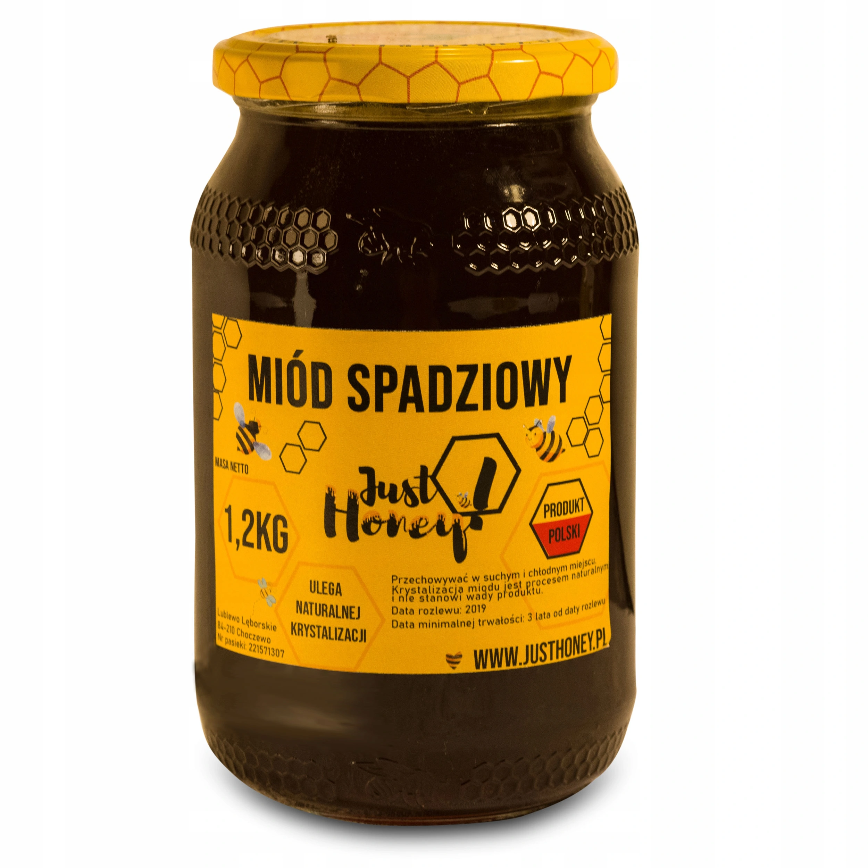
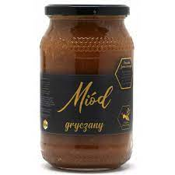
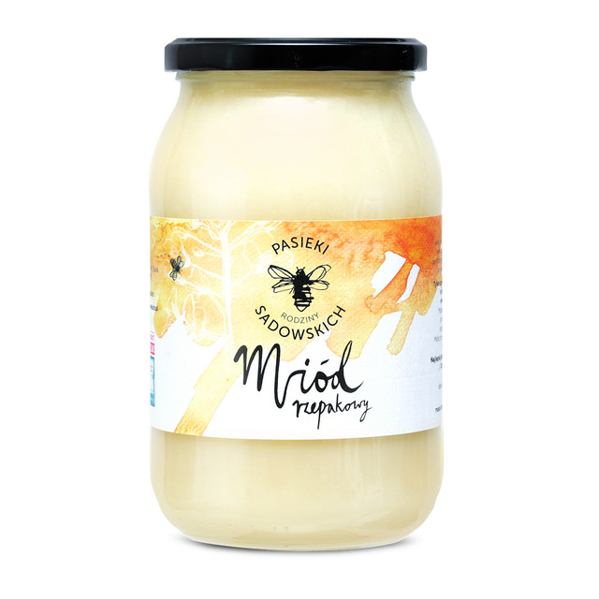
Rodzaje miodów
Najpopularniejsze rodzaje miodów:
miód spadziowy, powstaje z soku niektórych drzew, m.in. świerka, jodły, sosny, modrzewia, klonu, dębu, brzozy, buka, wierzby, głogu
miód gryczany, odzyskiwany jest przez pszczoły z nektaru gryki zwyczajnej. Jest jednym z najciemniejszych miodów – ma barwę od ciemnobrunatnej do prawie czarnej.
miód rzepakowy, pozyskiwany jest przez pszczoły z nektaru i pyłku kwitnącego rzepaku. Ze względu na często występujące uprawy rzepaku jest jednym z najtańszych miodów. Ma bardzo jasny słomkowy kolor, a po krystalizacji prawie biały.

Slide 12
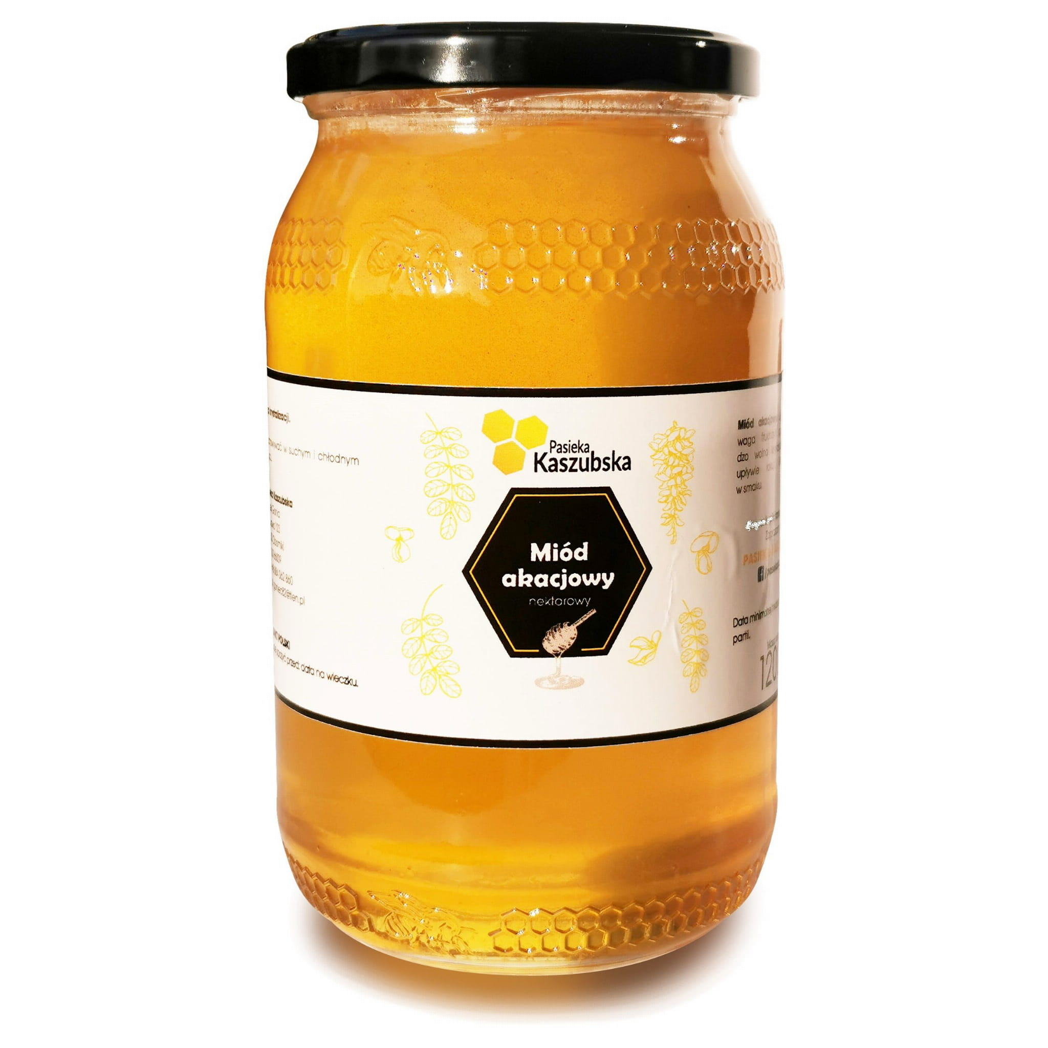
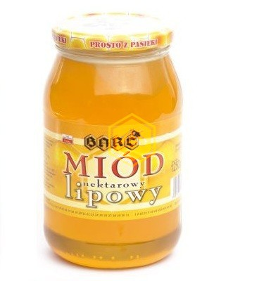
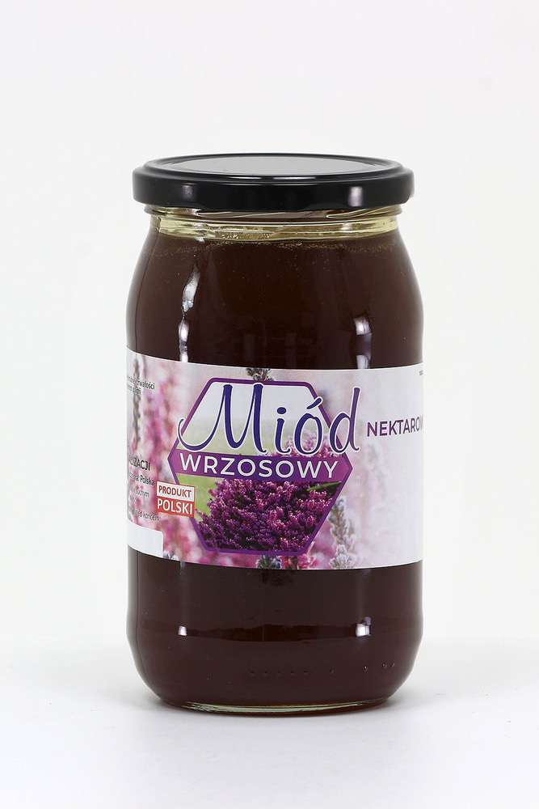
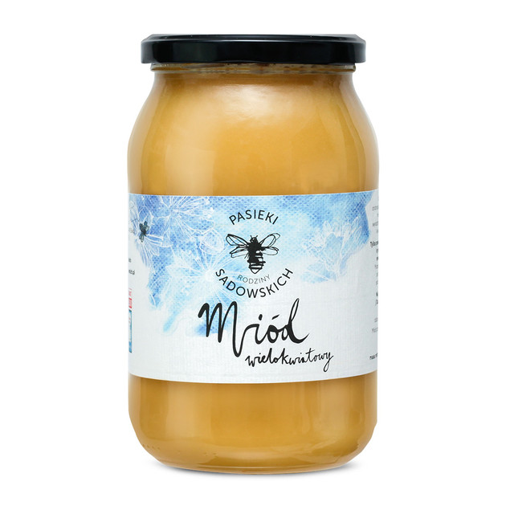
Rodzaje miodów
miód akacjowy, ma barwę jasnokremową aż do przezroczystej. Produkowany jest przez pszczoły w czasie kwitnienia robinii akacjowej. Wśród miodów jest najsłodszy, dlatego jest bardzo lubiany przez dzieci.
miód lipowy, jest pozyskiwany przez pszczoły z nektaru lipy drobnolistnej i szerokolistnej
miód wrzosowy posiada niesamowity zapach i smak dzięki olejkom eterycznym.
miód wielokwiatowy Jest jednym z ulubionych miodów Polaków, a powstaje na bazie nektarów zebranych przez pszczoły z różnych roślin miododajnych. W zależności od pory zbiorów, a także kwiatów rosnących w danej okolicy, może mieć różny smak i kolor. Wiosenny charakteryzuje się jasną barwą i łagodnym aromatem, z kolei letni jest ciemniejszy i ma bardziej intensywny zapach.

Slide 13
Pszczelarski słowniczek
Czerw – określenie to oznacza wszelkie stadia rozwojowe pszczoły poza osobnika dorosłego. Od jaja złożonego przez matkę do wygryzienia się pszczoły z komórki.
Czerwienie – składanie jaj przez matkę w komórkach plastra.
Imago – dorosła postać pszczoły
Kłąb budujący – skupisko pszczół zbierających się blisko budowanego z wosku plastra. Pszczoły tworzące kłąb budujący wytwarzają temperaturę 32-34 stopni konieczną do wydzielania wosku. Niekiedy temperatura w kłębie budującym dochodzi nawet do 39 stopni.
Kłąb zimowy – pszczoły w trakcie zimowli skupiają się w rodzaj kuli poprzedzielanej plastrami, gdzie w jego środku robotnice wytwarzają ciepło kosztem spożywanego miodu i wytwarzają ciepło poruszając mięśniami tułowia.
Matka trutowa – niezapłodniona matka składająca wyłącznie jaja z których wylęgają się trutnie. Matka taka składa niezapłodnione jaja do zwykłych komórek przez co larwy trutni z takich komórek są źle odżywiane i wiele z nich ginie. Larwy wyprostowane nie mieszczą się w komórkach, pszczoły nadbudowują i zasklepiają wypukłymi wieczkami tworząc tak zwany czerw garbaty.
Matka strutowiała – matka składająca niezapłodnione jajeczka z których wylęgają się wyłącznie trutnie. Efekt taki może mieć miejsce gdy w zbiorniczku nasiennym matki skończy się nasienie.
Matecznik – pojedyncza komórka w ulu, budowana przez pszczoły wyłącznie do wychowania w nim jednej matki. Najczęściej mateczniki budowane są przez pszczoły u dołu plastra skierowane ku dołowi ula. Rozróżnia się trzy rodzaje mateczników: rojowe, ratunkowe i na cichą wymianę.

Slide 14
Pszczelarski słowniczek
Pierzga – jest pokarmem pszczół przygotowanym przez nie same z pyłku kwiatowego. Odnóża przyniesionego do ula pyłku składowane są w pustych komórkach warstwami. Taki pyłek ubijany jest i zwilżany miodem przez młode robotnice. Na koniec pierzga przykrywana jest w komórce cienką warstwą miodu. W ten sposób pszczoły otrzymują zakonserwowany pokarm białkowy.
Pakiet – sztucznie utworzona rodzina pszczela, zawierająca ok 1kg pszczół i czerwiącą matkę.
Trutówka anatomiczna – pszczoła robotnica, u której na skutek spożywania mleczka pszczelego i niedoboru substancji matecznej w rodzinie rozwinęły się jajniki. Trutówki anatomiczne nie składają jednak jak w przeciwieństwie do trutówek fizjologicznych. Pojawienie się trutówek anatomicznych w rodzinie świadczy często o przygotowaniu rodziny do rójki.
Trutówka fizjologiczna (czerwiąca) – pszczoła robotnica, której w wyniku długotrwałego osierocenia rodziny nabrzmiały jajniki i rozpoczęła składanie jaj. Są to jaja niezapłodnione składane najczęściej do komórek trutowych. Jaja składają wielokrotnie do tej samej komórki często też na ściankach komórki (prawidłowo czerwiąca matka składa jaja dokładnie na dnie komórki). Trutówki fizjologiczne nie różnią się od innych robotnic niczym poza zachowaniem. W sytuacji gdy w rodzinie pojawiają się trutówki fizjologiczne często kończy się to zagładą rodziny.
Węza – zaczątek plaster z wosku o wyglądzie płatu wafla. Umieszczany w ramce jest podstawą do odbudowy plastra wosku.
Wylotek – otwór u dna ula umożliwiający pszczołom wchodzenie i wychodzenie z ula. W ulach leżakach, w których dennica połączona jest z korpusem na stałe otwór wylotowy wycięty jest tuż nad dnem. W ulach wielokorpusowych wylot umieszczony jest w dennicy.
Zatwór – deska odgrodowa – służy do odgradzania gniazda ula od wolnej przestrzeni w ulu. Zatwór powinien przylegać do ścian ula i pozostawiać szczelinę od dna ula na wysokość 10mm.
Zasklep – wieczka komórek na woskowym plastrze zamykające wejście do komórki z miodem lub czerwiem.

Slide 15
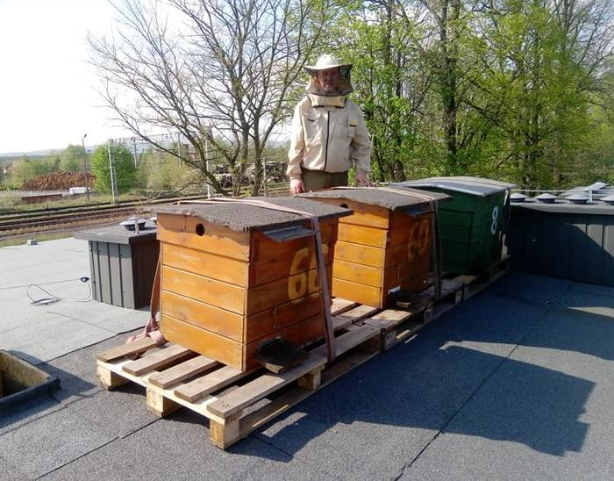
Pszczoły w gminie gomunice
„Pomysł pasieki to efekt rozmów przeprowadzonych ze starostwem radomszczańskim na zeszłorocznym Mixerze Regionalnym. Wstępnie, pasieki miały stanąć właśnie na dachu starostwa. Jednak ze względu na to, że wkrótce tam mają rozpocząć się remonty, ustawiliśmy już zrobione pasieki na dachu Gminnej Biblioteki w Gomunicach”

Slide 16
Pszczoły w gminie gomunice
W gminie Gomunice corocznie organizowane jest Święto Miodu. Pomysł inspirowany jest prężnie działającą na terenie gminy pasieką zarodową oraz Kołem Pszczelarskim, którego siedziba znajduje się w Kocierzowach.

Slide 17
Garść ciekawostek

Slide 18
Garść ciekawostek

Slide 19
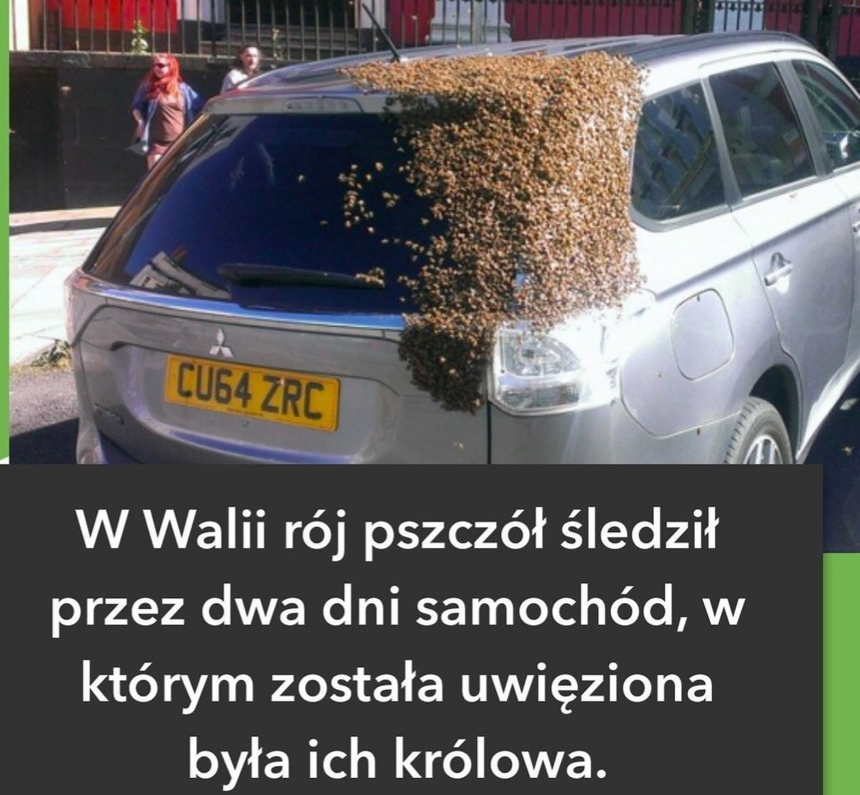
Garść ciekawostek

Slide 20
Garść ciekawostek

Slide 21
Garść ciekawostek

Slide 22
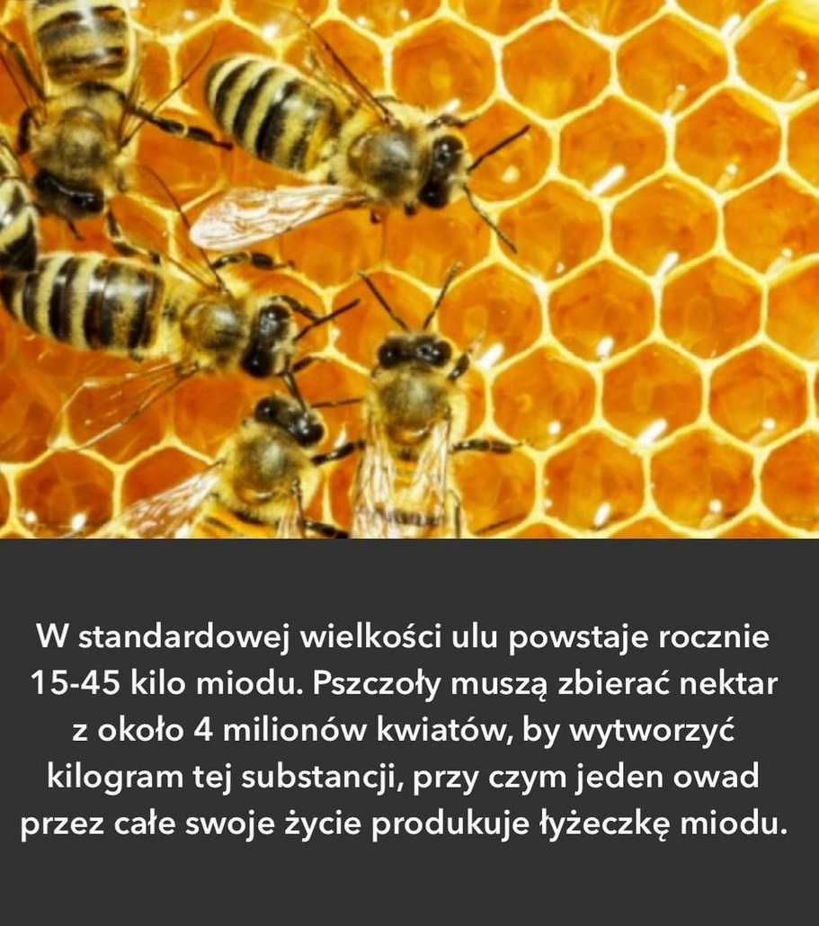
Garść ciekawostek

